Slide 1
事業提案様式を記載いただく上での注意点
提案様式
必要に応じて詳細について補足する説明資料、図表等を用いて作成し提出してください。
各記載項目の分量等は指定しませんので、提案者の裁量で変更していただいて構いません。
オブジェクト（記載枠等）の大きさや位置、フォントの種類やサイズは変更いただいても構いませんが、以下に留意してください。 ※枠内に収まっていないことがないようにすること ※フォントサイズは12pt以上とすること
テンプレートとして記載している、「各項目において記載いただきたい内容」のテキスト、オブジェクト及び吹き出しは 削除してください。
資料提出時は本ページは削除いただき、電子媒体での資料提出時はPDF形式で提出してください。

Slide 2
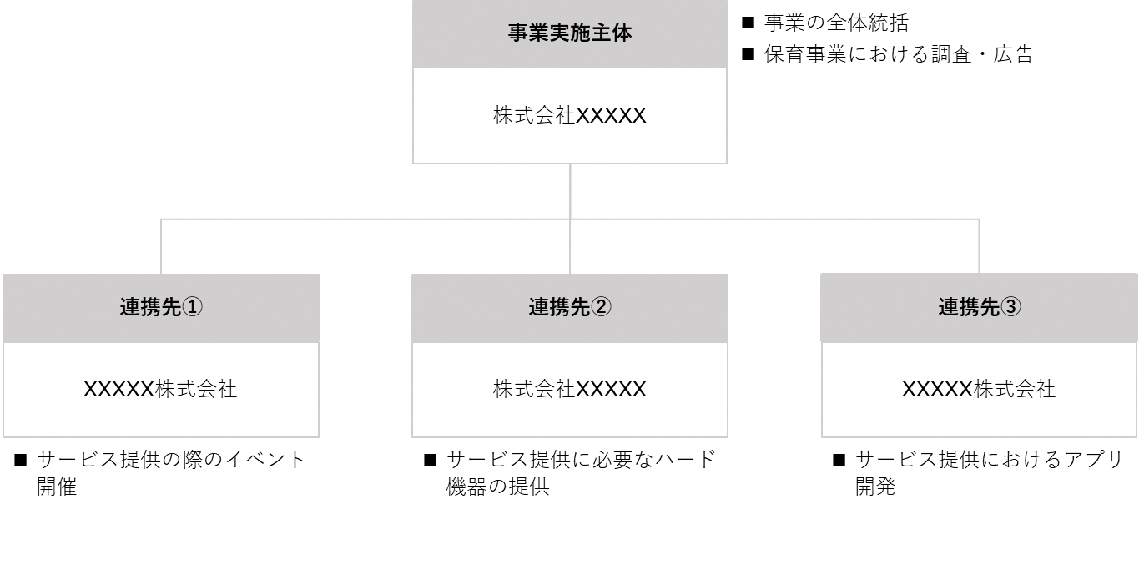
提案様式
事業名
ご提案いただく事業を簡潔にまとめた名称をご記載ください。
実施体制図
下記の例を参考に執行体制、人員配置及びステークホルダー等についてご記載ください。
事業実施の背景
本事業を実施するにあたり、富山市には短期・長期的にどのような問題が存在するのかご記載ください。

Slide 3
提案様式
本事業により解決したい課題
市民や行政の目線から具体的にどのような課題が存在しているのかを、シーン・ケース別にご記載ください。
また、その課題をどのようにして把握されたかの調査手法及び課題と捉えるに至ったその根拠等も含めてください。（リビングラボやPoCを実施し課題抽出に至った場合、その調査内容についても具体的に記載すること）

Slide 4
提案様式
事業内容
事業の概要・詳細をご記載ください。
活用するデータやテクノロジーについて明確にご記載ください。

Slide 5
提案様式
コンパクトシティ政策との整合性
富山市ではデジタル技術を使って、市がこれまで進めてきたコンパクトシティ政策を深化させることを目的としています。本提案がコンパクトシティ政策をどういった形で深化させるのかご記載ください。

Slide 6
提案様式
２７の取組の方向性と目指す将来像
提案する事業内容が貢献できると思われる富山市スマートシティ推進ビジョン（以下「ビジョン」という。）の取組の方向性について、最も貢献するもの１つにチェックを入れてください。
※ビジョン１２～２３ページの取組の方向性及び２４ページの重点領域をご参照ください。
□車がなくても移動できる
□どこでも必要なモノ・コト・情報を入手できる
□どこでも仕事や勉強ができる
□どこでも医療・介護・健康サービスが受けられる
□事故や犯罪がなく治安が良い
□雪や災害・感染症に対する備えができている
□伝統や文化が大切に継承されている
□美しく豊かな自然が維持されている
□地域の魅力が発信できている
□個性や長所が尊重されている
□外出したくなる個性的・魅力的な場がある
□芸術文化・スポーツに親しんでいる
□子どもの多様な学び・交流・体験の場がある
□学校に行くのが楽しみになる
□地域ぐるみで子育てがサポートされている
□仕事が魅力的で働き方も多様である
□挑戦者が応援してもらえる
□若い世代の意見が尊重される
□困りごとを気楽に相談できる
□助けあい支えあいの輪が広がる
□安心して参加できるコミュニティがある
□つくる人とたべる（つかう）人がつながっている
□地域の魅力が新たな交流を生んでいる
□あらゆる活動に次世代への配慮がある
□未来への学びと対話の機会がある
□新たなビジネスが生まれている
□市民が主体的にまちづくりに参画している
提案する事業の実施により実現する「将来像」について、できるだけ具体的に記入してください。
「将来像」や「取組の方向性」の実現可否や進捗状況を判断する際、最も妥当で効果的と思われる定量的指標について記入してください。

Slide 7
提案様式
課題解決に向けたロジック
前頁で記載した「将来像」および特にインパクトの大きな「取組の方向性」、その実現可否や進捗状況を判断するための妥当かつ効果的な「定量的指標」をふまえ、提案事業の実施から「将来像」の実現に向けた道筋を定性・定量的な目標も掲げながら論理的に説明する概念図（ロジックモデル）をご記載ください。（※必須項目ではありません。）

Slide 8
提案様式
実施スケジュール
提案事業のスケジュールを下記の例を参考にご記載ください。（WG組成の場合、WG活動は8月末までを予定しております。）
また、複数個のマイルストーンを設定してください。
 |  |  | 2025年度 |  |  |  |  |  |  | 2025年 |  | 2026年度
実施概要 |  |  | 5月 | 6月 | 7月 | 8月 | 11月 | 12月 | 1月 | 2月 | 3月
１．XXXXXXXXXXXXXXXXX | 1.1 XXXXXX | XXXXXXX

Slide 9
提案様式
事業化にかかる費用対効果
事業スキーム全体の概算コスト（イニシャルコスト、ランニングコストに区別）についてご記載ください。
その際、推進体制をふまえた各ステークホルダーごとの負担や、事業年度ごとなど時間軸が分かるよう記載してください。
本事業を導入することで、市にとってどの程度の費用対効果が生まれるのか、市民や行政にとって利便性が高まるのか記載してください。（※既存事業との定性・定量的な比較分析結果を記載してください。）

